Slide 1
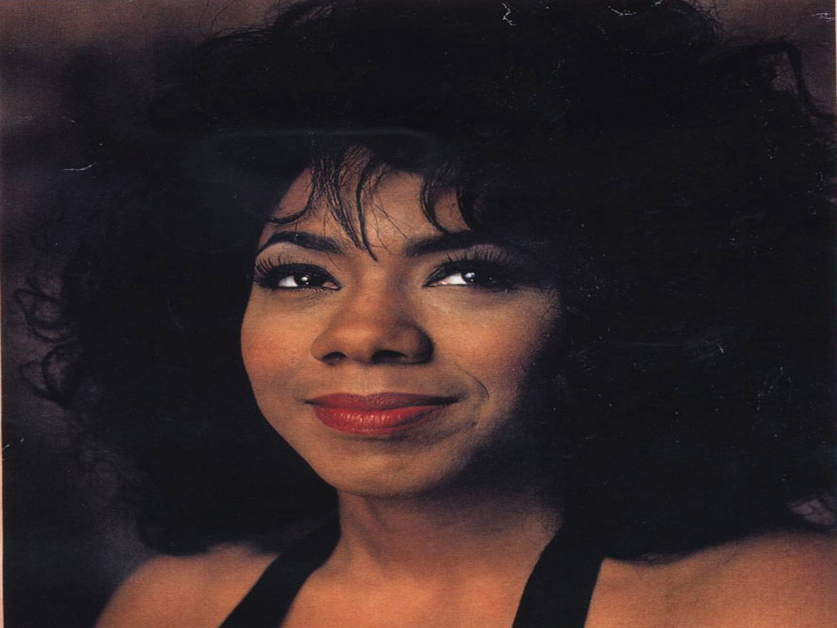
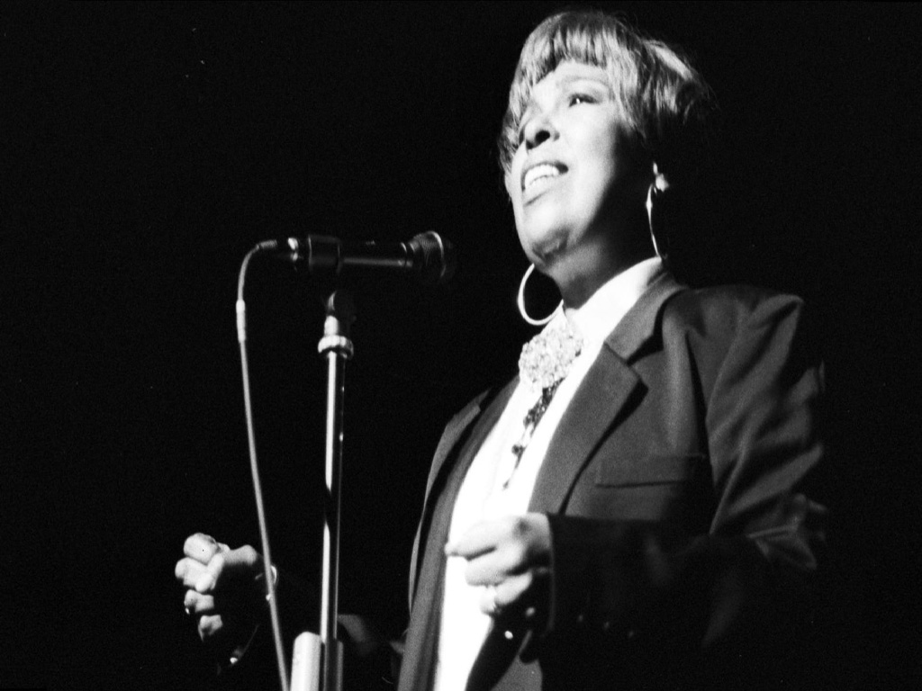

Roberta Flack
USA
Killing me softly with his song
Matándome suavemente con su canción
1971
Roberto
No tocar el ratón
Clic para comenzar
Lima-Perú

Slide 2
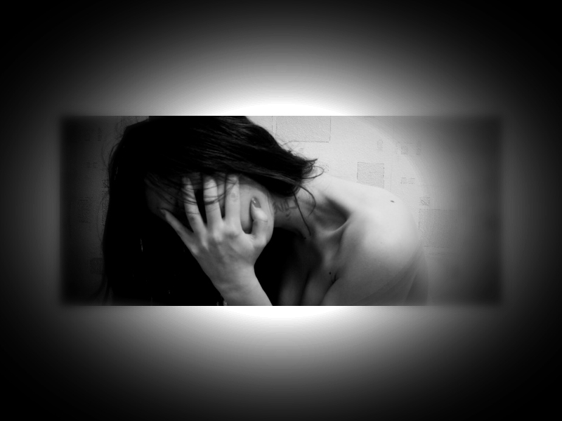
Strumming my pain with his fingers Rasgando mi dolor con sus dedos
Singing my life with his words cantando mi vida con sus palabras

Slide 3
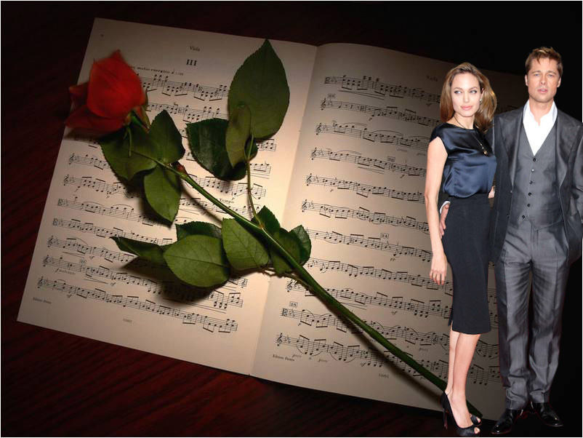
Killing me softly with his song Matándome suavemente con su canción
Killing me softly with his song Matándome suavemente con su canción

Slide 4
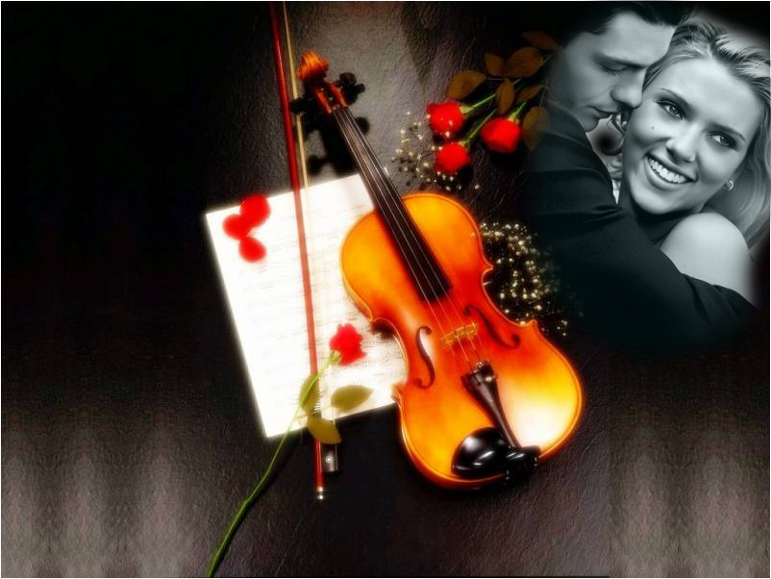
Telling my whole life with his words Diciendo mi vida entera con sus palabras
Killing me softly with his song
matándome suavemente con su canción

Slide 5
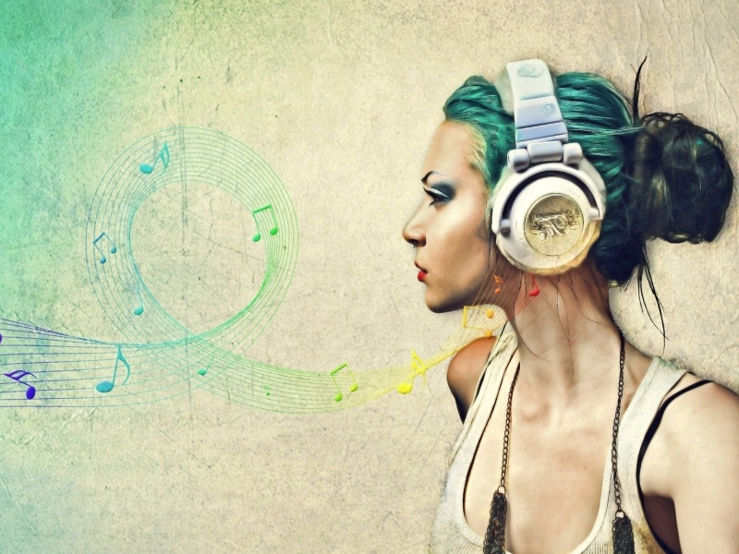
I heard he sang a good song Oí que él cantaba una buena canción
I heard he had a style oí que él tenía un estilo

Slide 6
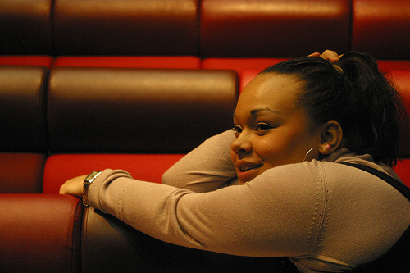

And so I came to see him Y así vine a verlo
To listen for a while para escucharlo un momento

Slide 7
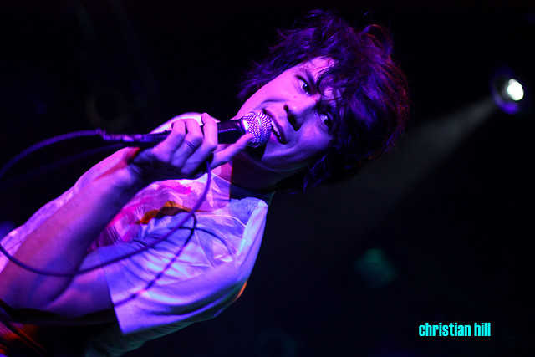
And there he was this young boy Y allí estaba este joven muchacho
a stranger to my eyes un extraño a mis ojos

Slide 8
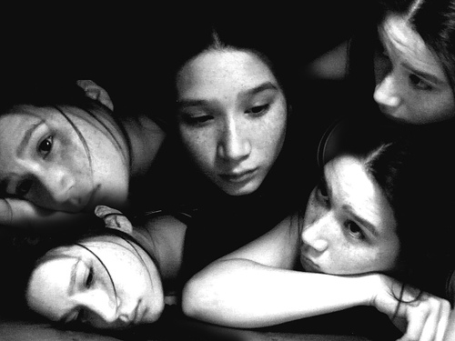
Strumming my pain with his fingers Rasgando mi dolor con sus dedos
Singing my life with his words
cantando mi vida con sus palabras

Slide 9
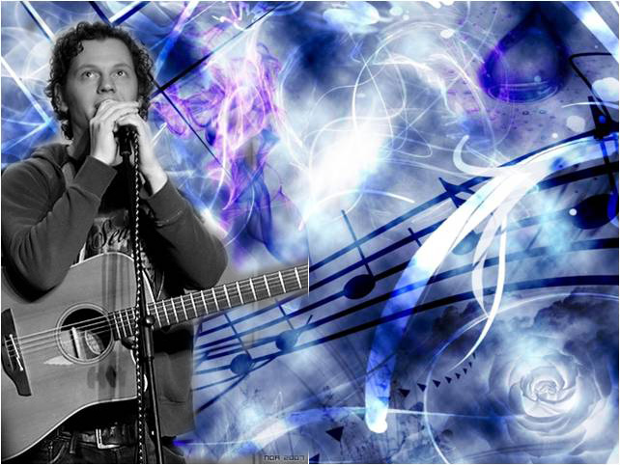
Killing me softly with his song Matándome suavemente con su canción
Killing me softly with his song Matándome suavemente con su canción

Slide 10
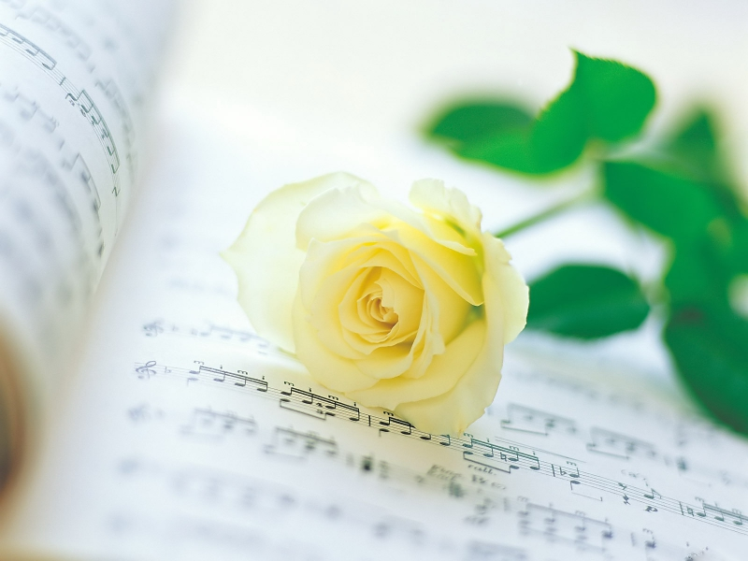
Telling my whole life with his words Diciendo mi vida entera con sus palabras
Killing me softly with his song matándome suavemente con su canción

Slide 11
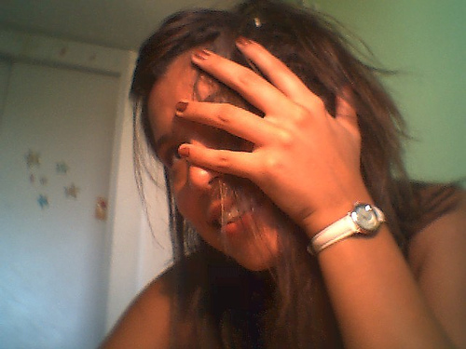
I felt all flushed with fever Me puse totalmente ruborizada con fiebre
Embarrassed by the crowd avergonzada por la multitud

Slide 12
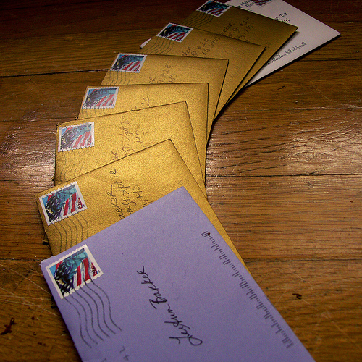
I felt he found my letters Me caí y él encontró mis cartas
And read each one out loud y leyó cada una en voz alta

Slide 13
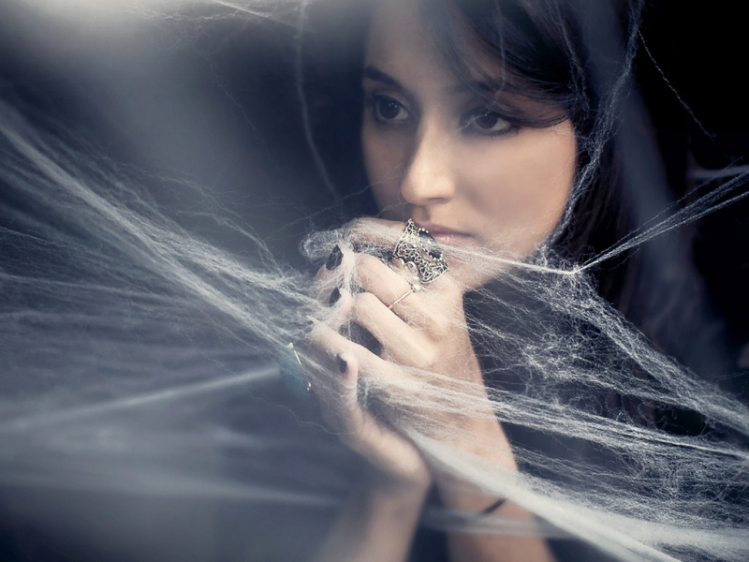
I prayed that he would finish Oré para que él finalizara
But he just kept right on pero él continuó

Slide 14
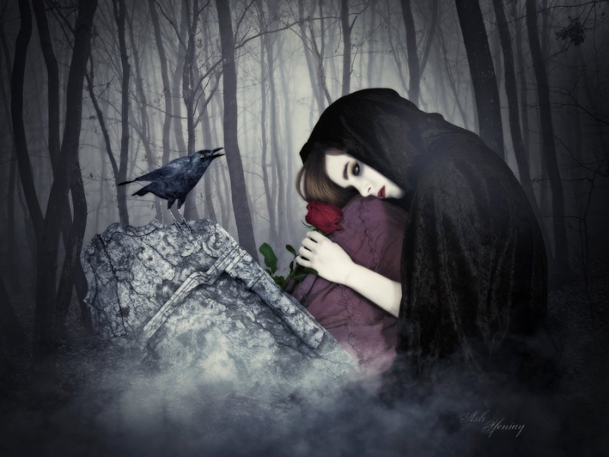
Strumming my pain with his fingers Rasgando mi dolor con sus dedos
Singing my life with his words
cantando mi vida con sus palabras

Slide 15
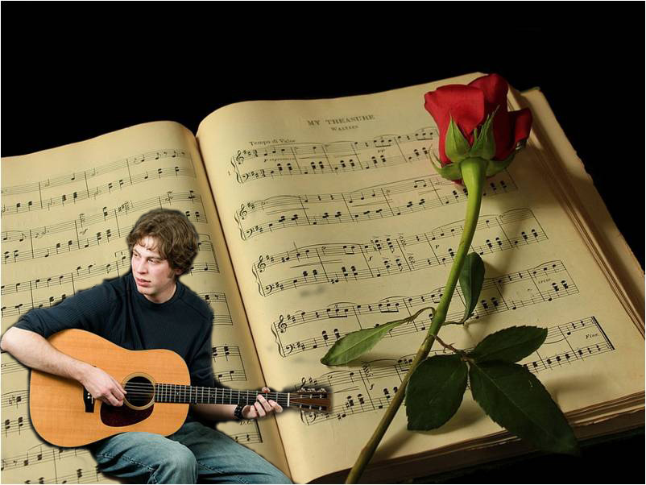
Killing me softly with his song Matándome suavemente con su canción
Killing me softly with his song Matándome suavemente con su canción

Slide 16

Telling my whole life with his words diciendo mi vida entera con sus palabras
Killing me softly with his song matándome suavemente con su canción

Slide 17
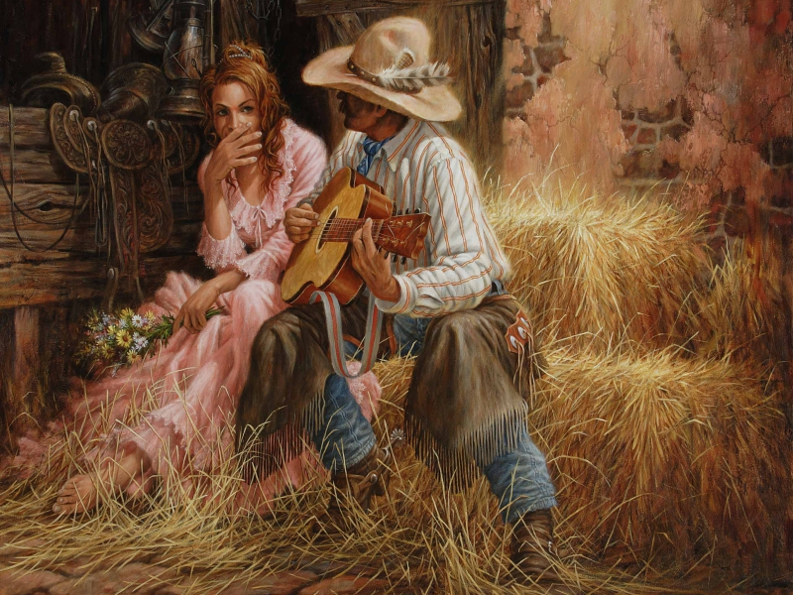
He sang as if Knew me El cantaba como si me conociera
In all my dark despair en toda mi oscura desesperación

Slide 18
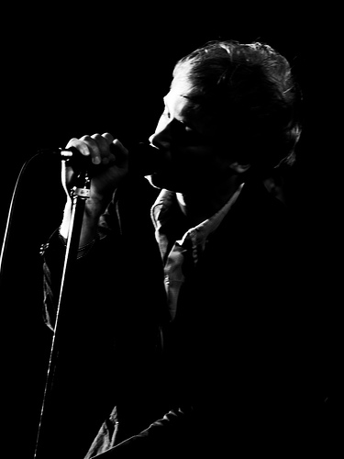
And then he looked right through me Y luego él miró directamente a través de mí
As if I wasn't there como si yo no estuviera allí

Slide 19
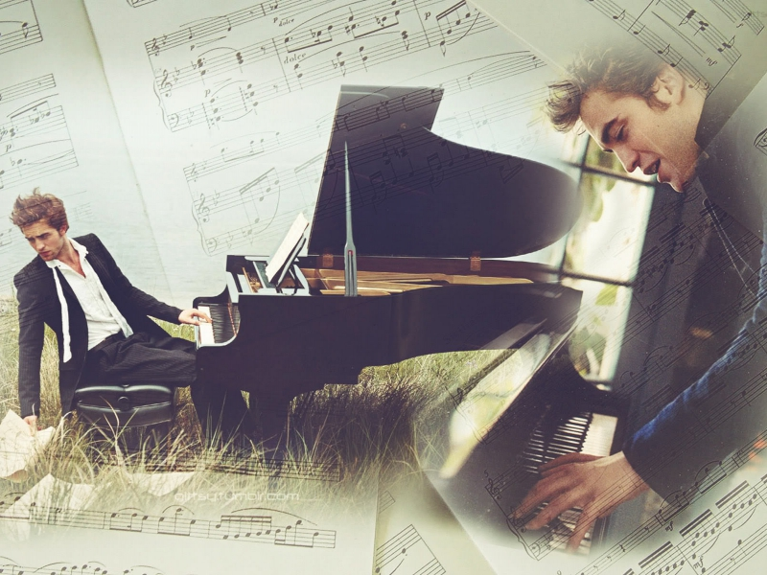
And he just kept on singing Y él continuó cantando
Singing clear and strong cantando claro y fuerte

Slide 20
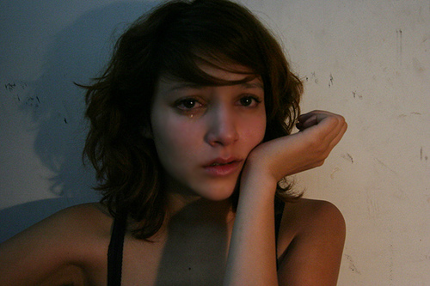
Strumming my pain with his fingers Rasgando mi dolor con sus dedos
Singing my life with his words cantando mi vida con sus palabras

Slide 21
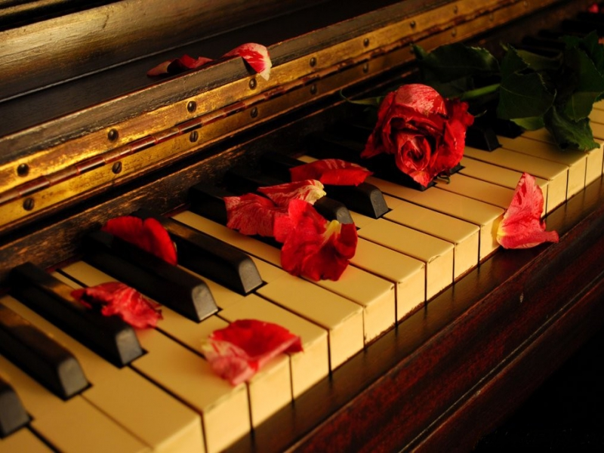
Killing me softly with his song Matándome suavemente con su canción
Killing me softly with his song Matándome suavemente con su canción

Slide 22
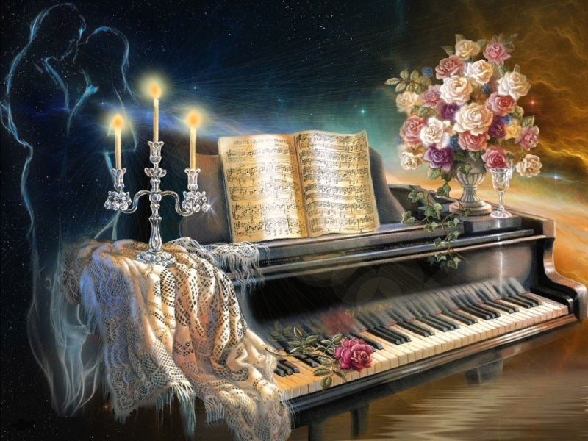
Telling my whole life with his words Diciendo mi vida entera con sus palabras
Killing me softly with his song
matándome suavemente con su canción

Slide 23
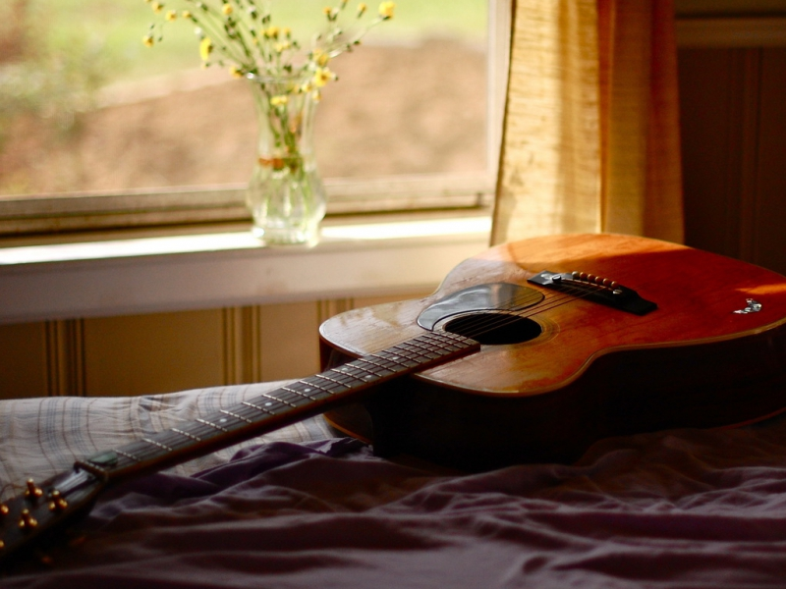
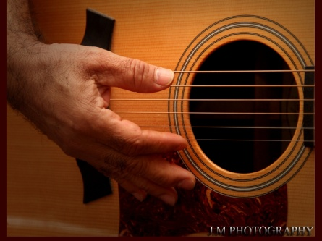
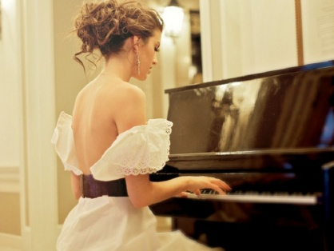
Oh oh oh……..la la la ha la
oh oh oh….. la ah ah ah…….
ah ah ah ah……

Slide 24
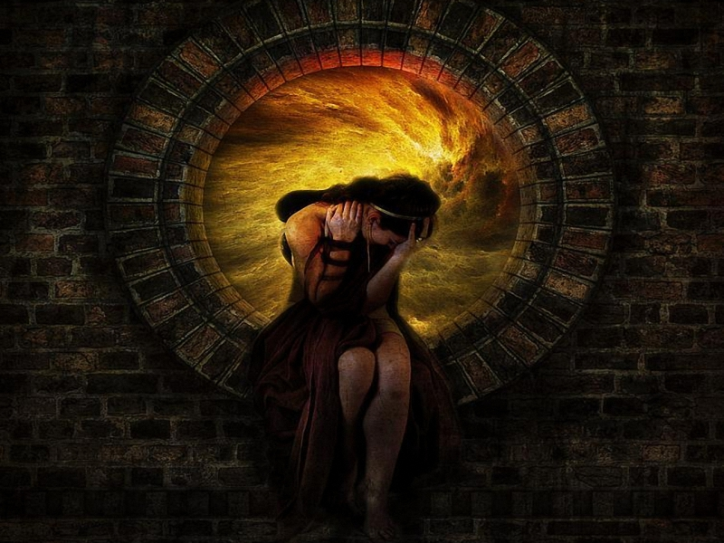
Strumming my pain with his fingers Rasgando mi dolor con sus dedos
Singing my life with his words cantando mi vida con sus palabras

Slide 25
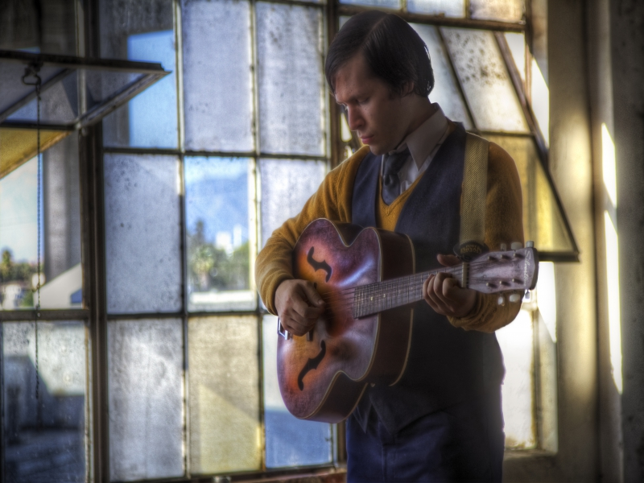
Killing me softly with his song Matándome suavemente con su canción
Killing me softly with his song Matándome suavemente con su canción

Slide 26
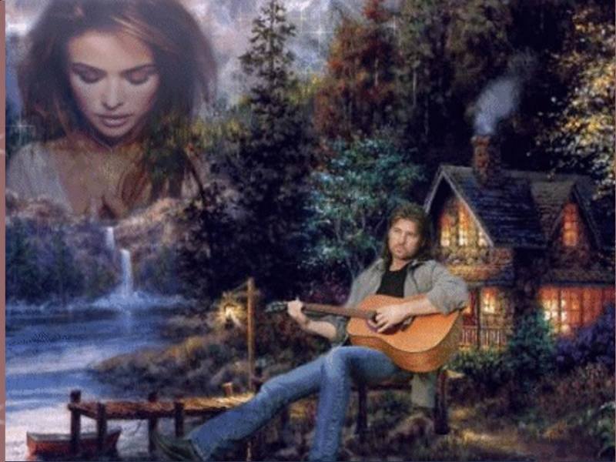
Telling my whole life with his words Diciendo mi vida entera con sus palabras
Killing me
matándome

Slide 27
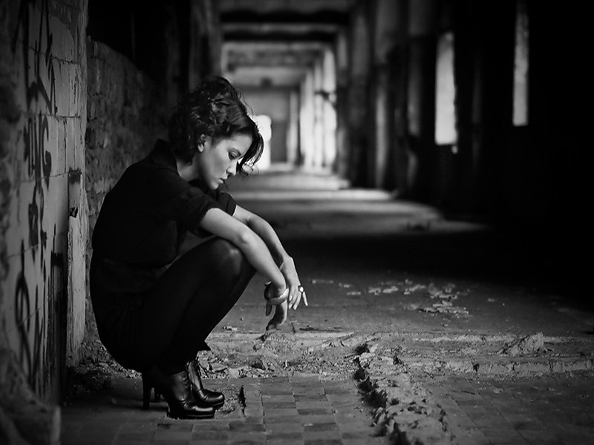
He was strumming my pain Él estaba rasgando mi dolor
Yeah, he was singing my life
si, él estaba cantando mi vida

Slide 28
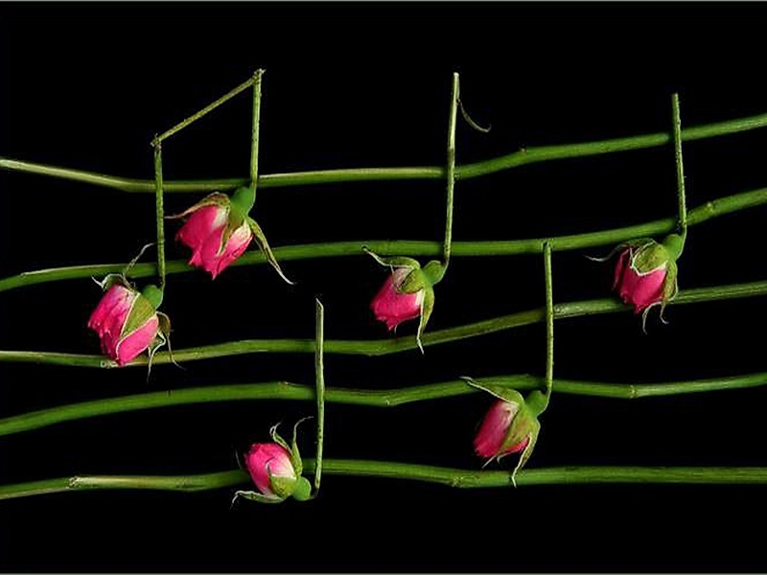
Killing me softly with his song Matándome suavemente con su canción
Killing me softly with his song Matándome suavemente con su canción

Slide 29

Telling my whole life with his words Diciendo mi vida entera con sus palabras
Killing me softly with his song
matándome suavemente con su canción
Roberto

Slide 30



Accede a la sección que desees desde aquí:
Propia Creación
De la Red
Dedicatorias | Fechas Especiales | Graciosos
Historia y Arte | Lugares | Musicales
Naturaleza y Ciencias | Política | Reflexión
Religiosos | Románticos | Salud
Dedicatorias | Fechas Especiales | Graciosos
Historia y Arte | Lugares | Musicales
Naturaleza y Ciencias | Política | Reflexión
Religiosos | Románticos | Salud
Si deseas recibir pps periódicamente en tu correo electrónico subscríbete aquí:

